Slide 2



Cuộc Đua
Kỳ Thú

Slide 3
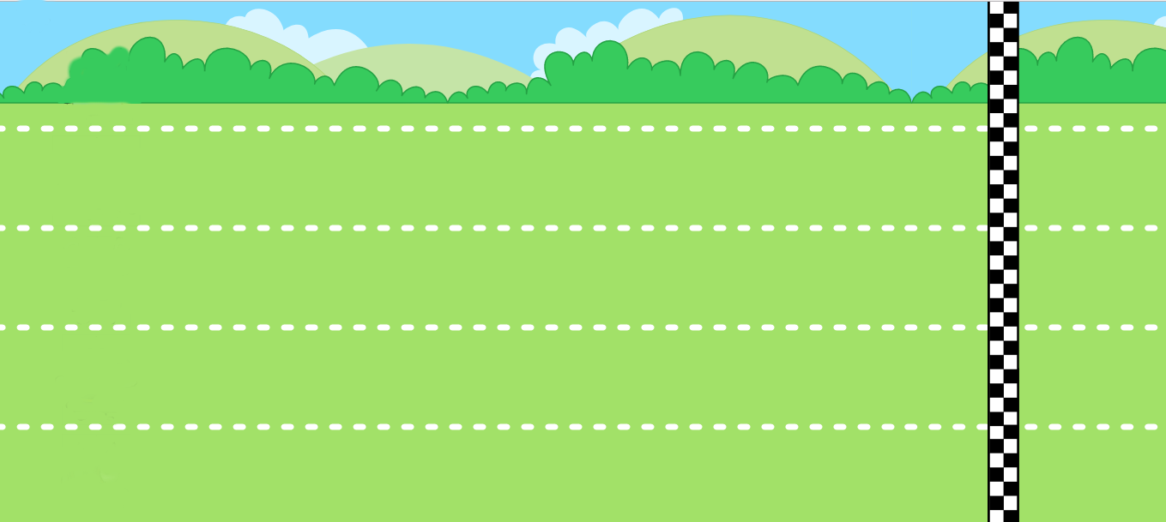

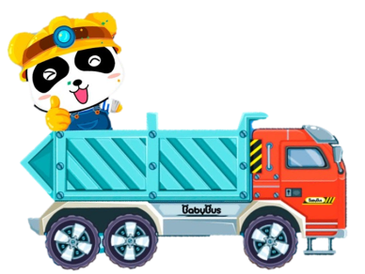


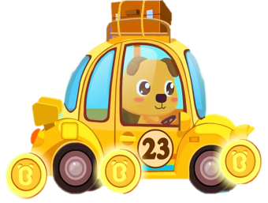
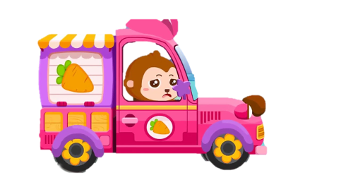
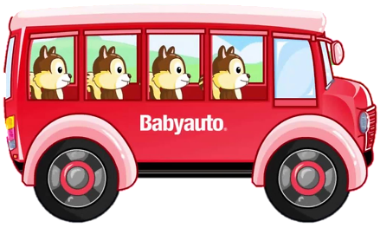
CHÚC MỪNG
CHÚC MỪNG
CHÚC MỪNG
CHÚC MỪNG

Slide 4
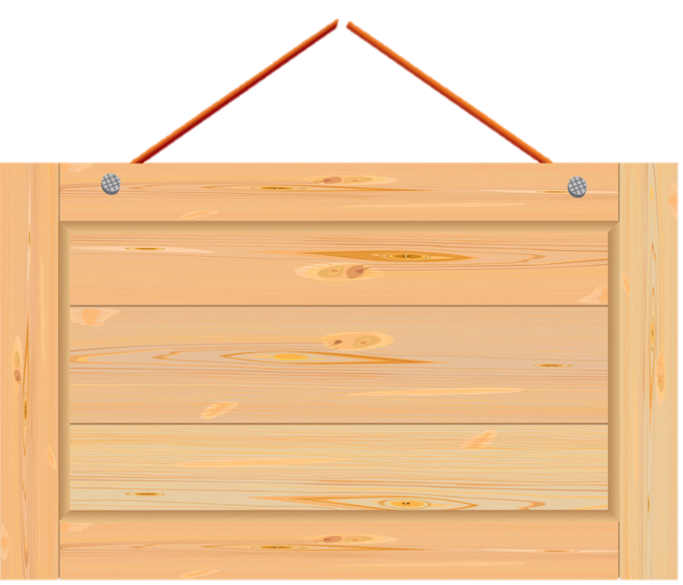



77
42 + 35 = ?

Slide 5
75
60 + 15 = ?

Slide 6
10
15 – 5 = ?

Slide 7
44
56 – 12 = ?

Slide 8
79
48 + 31 = ?

Slide 9
88
Số liền trước của 89 là?

Slide 10
90
Số liền sau của 89 là?

Slide 11
70
Hiệu của 84 và 14 là bao nhiêu?

Slide 12
94
Tổng của 13 và 81 là bao nhiêu?

Slide 13
99
Số liền trước của 100?

Slide 14
67
55 + 12 = ?

Slide 15
22
32 – 10 = ?

Slide 16
CHỦ ĐỀ 1
ÔN TẬP VÀ BỔ SUNG
BÀI 4: Hơn, kém nhau bao nhiêu

Slide 17
TIẾT 1

Slide 19

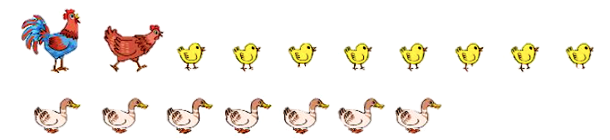
a) Số gà hơn số vịt mấy con?
?
Bài giải
Số gà hơn số vịt là:
10 – 7 = 3 (con)
Đáp số: 3 con

Slide 20
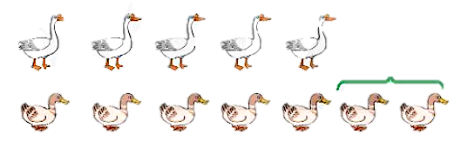
b) Số ngỗng kém số vịt mấy con?
?
Bài giải
Số ngỗng kém số vịt là:
7 – 5 = 2 (con)
Đáp số: 2 con

Slide 22
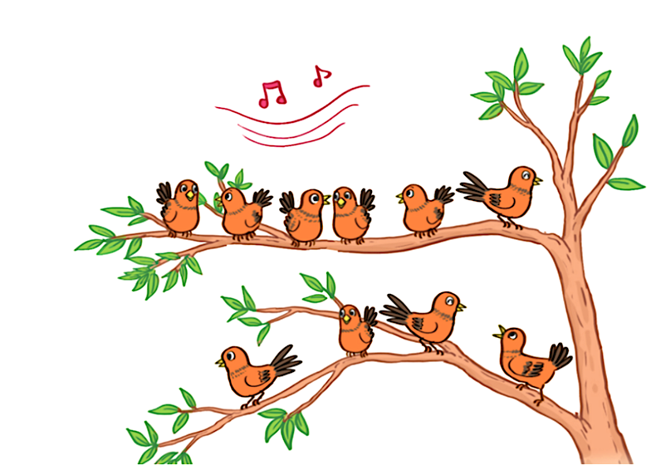
1
Số chim cành trên hơn số chim cành dưới mấy con?
Bài giải
Số chim cành trên hơn số chim cành dưới là:
- = (con)
Đáp số: con chim
?
?
?
6
4
2
2
?

Slide 23
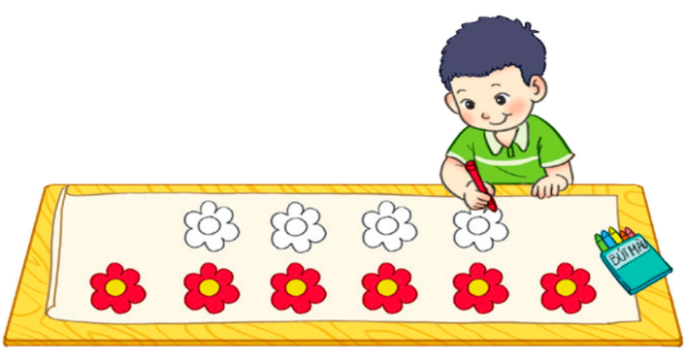
2
Việt đã tô màu 6 bông hoa, còn 4 bông hoa chưa tô màu. Hỏi số bông hoa chưa tô màu kém số bông hoa đã tô màu mấy bông?
Bài giải
Số bông hoa chưa tô kém số bông hoa đã tô số bông là:
- = (bông)
Đáp số: bông hoa
?
4
2
6
?
?
2
?

Slide 24

3
Mai 7 tuổi, bố 38 tuổi. Hỏi bố hơn Mai bao nhiêu tuổi?
Bài giải
Bố hơn Mai số tuổi là là:
- = (tuổi)
Đáp số: tuổi
38
7
31
?
?
?
31
?

Slide 26

1
Số?
Mẫu: Băng giấy màu vàng ngắn hơn băng giấy màu xanh mấy xăng-ti-mét?
6 cm – 4cm = 2 cm
7 cm
a) Băng giấy màu đỏ dài hơn băng giấy màu vàng mấy xăng-ti-mét?
7 cm – 4 cm = cm
4 cm
3
?
b) Băng giấy xanh ngắn hơn băng giấy đỏ mấy xăng-ti-mét?
cm – cm = cm
6 cm
?
?
1
7
?
6

Slide 27
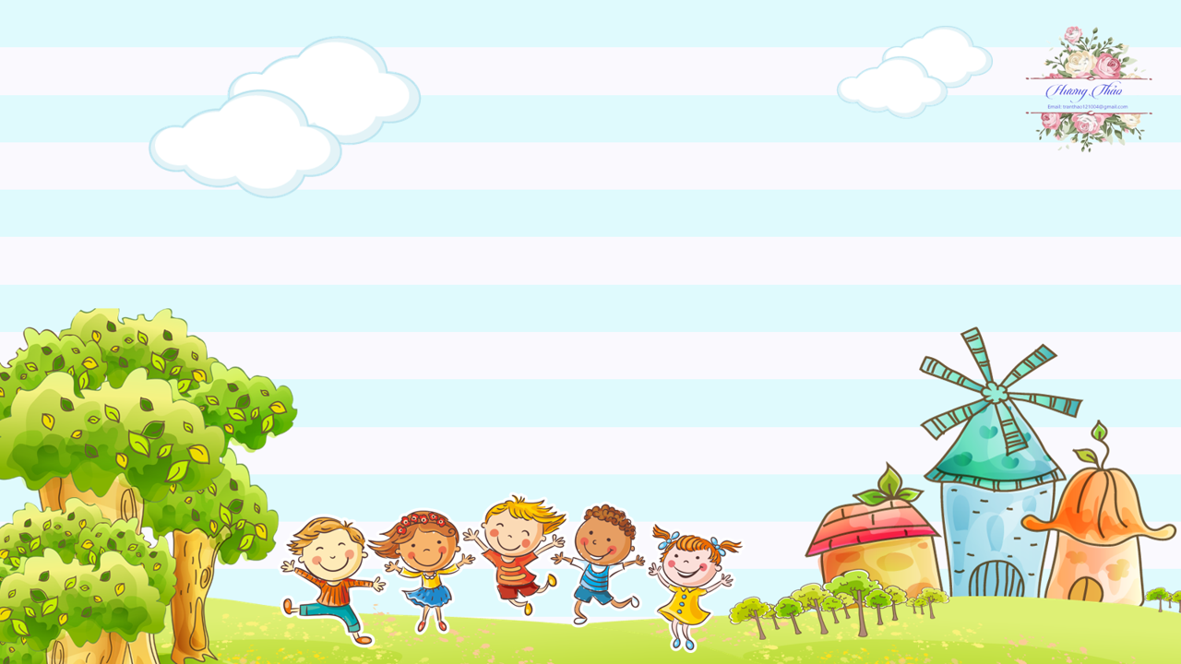
Củng cố bài học
Hương Thảo: tranthao121004@gmail.com

